Slide 1
标准
数据
权限
整改
医院等级评审系统
组会工作汇报
v3 数据中台与多角色协同开发进展
汇报日期 2026.11.05
进度截至 2026.11.04
Notes:
【讲解建议】
本次围绕医院等级评审系统的当前开发进展汇报。先概括已经贯通的评审与数据处理链路，再重点介绍11月3日完成的账号登录、九类角色权限和个人工作台，最后说明验证结果与下一步实验。
【事实口径】
汇报日期2026-11-05，进度整理截至2026-11-04。系统使用本地合成业务数据。业务库规模沿用10月31日已核验的累计记录，账号和回归结果依据11月3日T19/T20记录。测试结果为最近已执行的验收记录。
【来源】
C:\Users\CJC\Desktop\医院等级评审系统开发\交接文档.md
C:\Users\CJC\Desktop\医院等级评审系统开发\医院等级评审系统\docs\auth-api-contract.md

Slide 2
系统任务与阶段进展
围绕医院评审任务，逐步补齐业务链路、数据能力与岗位协同
01
评审业务主链
v1 / v2：指标、自评、任务与材料版本
02
数据中台
v3：映射清洗、受控计算、预警与整改
03
账号与角色
新增登录体系，九类角色共 32 个账号
04
协同与界面
个人待办、账号管理与正式业务文案
本周推进重点：账号登录、服务端权限、工作台与回归验证
医院等级评审系统 组会工作汇报
02 / 10
Notes:
【讲解建议】
导师提供的参考材料强调标准指标、数据集成、持续监测、自评和改进。前期已完成三个版本的核心链路，本周重点补上多人协作所需的账号与岗位边界。32个账号覆盖六个临床科室和第二医院隔离场景。这里的九类岗位是功能权限分类，不代表简单的高低等级继承。
【事实口径】
汇报日期2026-11-05，进度整理截至2026-11-04。系统使用本地合成业务数据。业务库规模沿用10月31日已核验的累计记录，账号和回归结果依据11月3日T19/T20记录。测试结果为最近已执行的验收记录。
【来源】
C:\Users\CJC\Desktop\医院等级评审系统开发\交接文档.md
C:\Users\CJC\Desktop\医院等级评审系统开发\医院等级评审系统\docs\auth-api-contract.md
C:\Users\CJC\Desktop\医院等级评审系统开发\医院等级评审系统\docs\v3-development-plan.md

Slide 3
系统架构与授权边界
登录会话统一贯穿 v1 / v2 / v3，医院与科室范围在服务端执行
展示层
Vue 3、TypeScript、ECharts
登录与个人工作台 评审作业台 v3 数据中台
服务层
Spring Boot，按业务模块与 API 版本组织
账号 / 会话 / 权限 标准 / 任务 / 证据 接入 / 计算 / 报告
数据层
H2 文件库与本地附件，新增账号与会话迁移 V9
版本化业务记录、账号与会话、证据及报告快照
字段映射
质量校验
公式计算
结果预警
整改报告
医院等级评审系统 组会工作汇报
03 / 10
Notes:
【讲解建议】
前端按账号提供入口和工作台。后端在接口层校验会话，在服务层同时执行岗位动作和医院、科室、专家条款范围。旧v1接口也纳入登录边界，不能仅靠隐藏前端菜单控制权限。V9只追加账号与会话表，保留已有批次、材料、报告和审计历史。H2和本地附件是当前研发环境的实现方式。
【事实口径】
汇报日期2026-11-05，进度整理截至2026-11-04。系统使用本地合成业务数据。业务库规模沿用10月31日已核验的累计记录，账号和回归结果依据11月3日T19/T20记录。测试结果为最近已执行的验收记录。
【来源】
C:\Users\CJC\Desktop\医院等级评审系统开发\交接文档.md
C:\Users\CJC\Desktop\医院等级评审系统开发\医院等级评审系统\docs\auth-api-contract.md
C:\Users\CJC\Desktop\医院等级评审系统开发\医院等级评审系统\docs\v3-api-contract.md

Slide 4
业务数据规模与场景覆盖
业务库累计记录（10 月 31 日核验），账号规模在权限页单列
1,103
业务对象 | 累计数量
科室 / 样例指标 | 6 / 14
任务 / 材料条目 | 123 / 36
不可变材料版本 | 52
v3 批次（应用 / 阻断） | 36（25 / 11）
v3 整改（有证据关闭） | 18（4）
v3 报告快照 | 7
条指标结果
1,255
条预警，覆盖 5 类
默认场景覆盖 12 个月
全库结果覆盖 13 个周期
医院等级评审系统 组会工作汇报
04 / 10
Notes:
【讲解建议】
这里是已核验的运行库累计规模，不是本周新增数量：1103条结果、1255条预警、123条任务、52个材料版本和7份报告。默认场景覆盖12个月，含历史记录的全库结果覆盖13个周期。账号功能升级采用追加迁移，没有重置这些业务对象。重点是数据能支持筛选、下钻、异常和整改流程，不把记录数量当作系统性能或标准覆盖率。
【事实口径】
汇报日期2026-11-05，进度整理截至2026-11-04。系统使用本地合成业务数据。业务库规模沿用10月31日已核验的累计记录，账号和回归结果依据11月3日T19/T20记录。测试结果为最近已执行的验收记录。
【来源】
C:\Users\CJC\Desktop\医院等级评审系统开发\医院等级评审系统\.runtime\demo-data-statistics.json
C:\Users\CJC\Desktop\医院等级评审系统开发\医院等级评审系统\docs\demo-data-guide.md
C:\Users\CJC\Desktop\医院等级评审系统开发\交接文档.md

Slide 5
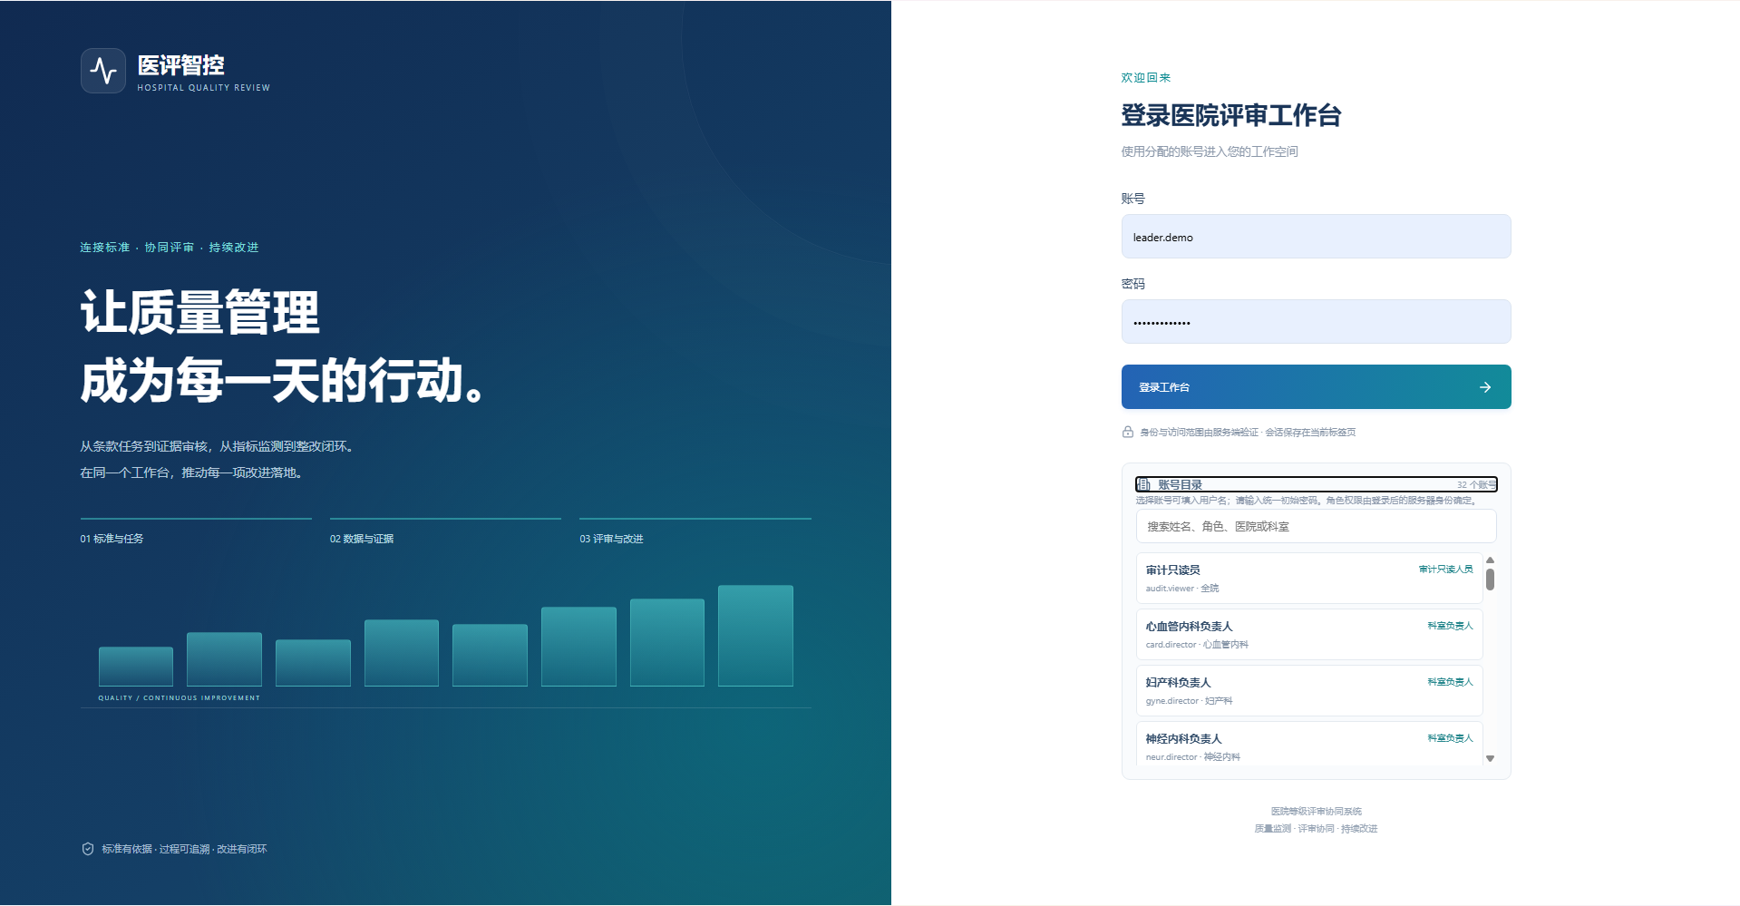
账号登录与会话管理
独立账号登录，服务端验证身份，并支持刷新恢复与主动退出
32
预置账号
9
角色类别
8h
会话时限
医院等级评审系统 组会工作汇报
05 / 10
Notes:
【讲解建议】
登录页已经由角色切换升级为真正的本地账号验证。当前预置32个账号，按九类角色和医院科室范围分配身份。会话保存在当前标签页，刷新可以恢复，退出清空身份和缓存。密码按独立盐PBKDF2保存，会话令牌仅存SHA-256；停用、改权、改密或重置后旧会话失效。连续失败五次暂锁60秒。
【事实口径】
汇报日期2026-11-05，进度整理截至2026-11-04。系统使用本地合成业务数据。业务库规模沿用10月31日已核验的累计记录，账号和回归结果依据11月3日T19/T20记录。测试结果为最近已执行的验收记录。
【来源】
C:\Users\CJC\Desktop\医院等级评审系统开发\医院等级评审系统\docs\auth-api-contract.md
C:\Users\CJC\Desktop\医院等级评审系统开发\医院等级评审系统\docs\账号登录与角色演示指南.md
C:/Users/CJC/AppData/Local/Temp/codex-clipboard-3c2e9ef5-633e-4c79-8696-bc59a7ce59bd.png

Slide 6
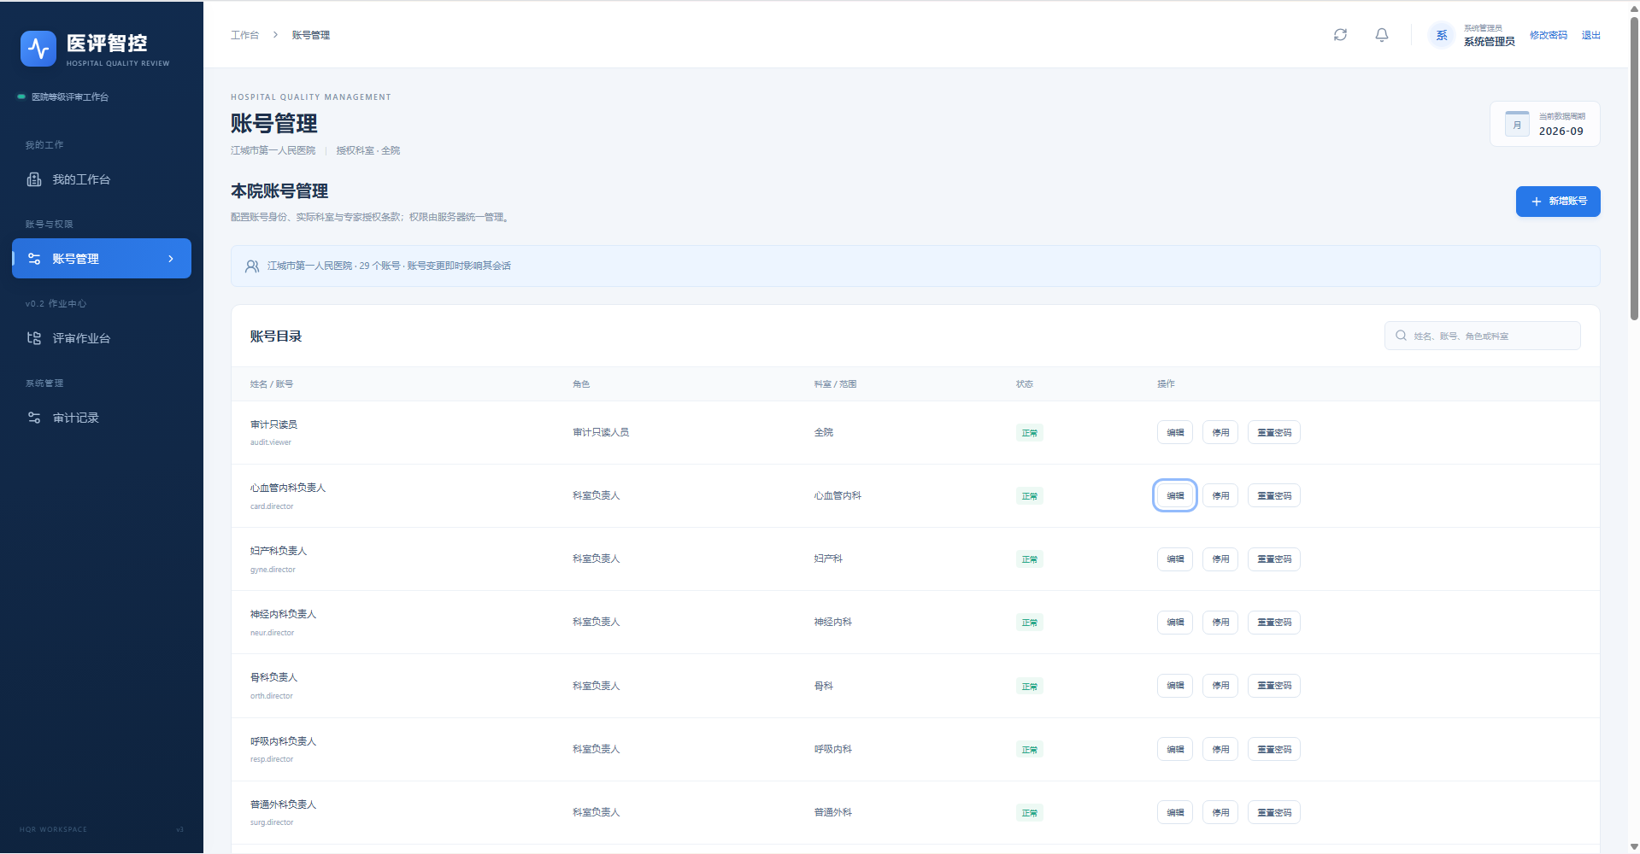
九类角色与服务端授权
岗位决定可执行动作，医院、科室与专家条款决定可见范围
角色 | 授权范围 | 主要能力
系统管理员 | 本院账号 | 授权、启停、重置及审计
评审办管理员 | 本院业务 | 标准、任务、证据与报告统筹
院级领导 | 本院汇总 | 只读，无成员明细
科室负责人 | 本科室 | 任务推进与审核、预警确认
科室联络员 | 本科室 | 填报、上传及推进，无审核
职能质控人员 | 授权科室 | 任务和材料审核、整改复核
内审 / 预评专家 | 科室及条款 | 限定任务与材料的读取和审核
数据管理员 | 本院数据 | 映射、批次及计算维护
审计只读人员 | 本院审计 | 审计与版本汇总只读
32 个预置账号
本院 29 个，隔离医院 3 个
系统管理员维护本院授权
权限变更使旧会话立即失效
直接调用接口也执行范围校验
医院等级评审系统 组会工作汇报
06 / 10
Notes:
【讲解建议】
九类角色各有职责。系统管理员管理账号，但不会自动拥有全部业务写权限；评审办统筹业务。六个科室各有负责人、评审联络员和护理联络员。医务、护理、院感和药学质控账号当前各分配单科室，不天然拥有全院数据。专家同时受科室和指定条款限制。H001有29个账号，H002有3个隔离账号，总计32个。账号管理页显示H001本院列表29个，与总数32个口径一致。医院是租户边界，服务端拒绝跨院访问。
【事实口径】
汇报日期2026-11-05，进度整理截至2026-11-04。系统使用本地合成业务数据。业务库规模沿用10月31日已核验的累计记录，账号和回归结果依据11月3日T19/T20记录。测试结果为最近已执行的验收记录。
【来源】
C:\Users\CJC\Desktop\医院等级评审系统开发\医院等级评审系统\docs\auth-api-contract.md
C:\Users\CJC\Desktop\医院等级评审系统开发\医院等级评审系统\docs\账号登录与角色演示指南.md
C:/Users/CJC/AppData/Local/Temp/codex-clipboard-b6f35235-300c-4123-9b49-80ed753e0fcd.png

Slide 7
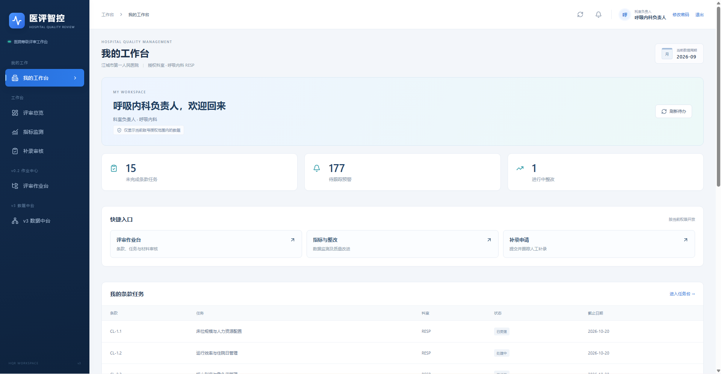
个人工作台与科室协同
呼吸内科负责人 RESP：只显示当前授权范围内的待办和业务入口
15
未完成任务
177
待跟踪预警
1
进行中整改
医院等级评审系统 组会工作汇报
07 / 10
Notes:
【讲解建议】
这张截图展示呼吸内科负责人。工作台显示15项未完成条款任务、177条待跟踪预警和1个进行中整改，口径是RESP当前授权科室，不是全院统计。导航和快捷入口根据权限开放，任务审核与执行权限分开。首页计数由后端统计完整授权范围，不受预览列表100条上限影响。本周也清理了姓名后缀、环境角标和页脚，统一业务文案。
【事实口径】
汇报日期2026-11-05，进度整理截至2026-11-04。系统使用本地合成业务数据。业务库规模沿用10月31日已核验的累计记录，账号和回归结果依据11月3日T19/T20记录。测试结果为最近已执行的验收记录。
【来源】
C:\Users\CJC\Desktop\医院等级评审系统开发\医院等级评审系统\docs\auth-api-contract.md
C:\Users\CJC\Desktop\医院等级评审系统开发\交接文档.md
C:/Users/CJC/AppData/Local/Temp/codex-clipboard-c31f3f9f-fe4f-4c45-a617-ee79b2887da9.png

Slide 8
指标计算与整改闭环案例
CARD 院感指标：同口径周期对照、证据复核与报告快照
发生率（%）
目标 ≤ 1%
问题定位
院感培训覆盖与执行波动
措施跟踪
专项培训、巡检、按月复盘
证据复核
两版材料留痕，审核后关闭
结果留存
引用到固定报告快照
样本用于验证计算与整改流程，尚未评价真实临床效果
医院等级评审系统 组会工作汇报
08 / 10
Notes:
【讲解建议】
图表保留原稿的可编辑数据：2026年8月2.1%，9月0.6%，目标不高于1%。这是合成样本，用于验证从问题定位、措施执行、两版证据审核到报告快照的闭环。临床下降不能被解释为真实疗效。本项目计算正确性还包括DRG先汇总分子分母再计算的加权聚合，以及年度值结构化、周期血缘、按历史映射版本重放。上述行为已有回归测试。
【事实口径】
汇报日期2026-11-05，进度整理截至2026-11-04。系统使用本地合成业务数据。业务库规模沿用10月31日已核验的累计记录，账号和回归结果依据11月3日T19/T20记录。测试结果为最近已执行的验收记录。
【来源】
C:\Users\CJC\Desktop\医院等级评审系统开发\医院等级评审系统\docs\demo-data-guide.md
C:\Users\CJC\Desktop\医院等级评审系统开发\医院等级评审系统\docs\next-api-contract.md
C:\Users\CJC\Desktop\医院等级评审系统开发\交接文档.md

Slide 9
验证结果与权限补强
最近已执行记录（11 月 3 日）：全量回归通过，界面清理后前端复验通过
105
52
3
27
后端测试
前端测试
服务测试
隔离集成组
验证重点 | 已确认行为
身份与会话 | 九类角色、32账号登录及退出、停用与改密失效
服务端范围 | 跨院、跨科室、专家条款及附件下载越权拒绝
岗位动作 | 联络员推进、负责人审核、数据管理员应用批次
计算与历史 | DRG加权、映射重放、周期血缘与报告快照回归
医院等级评审系统 组会工作汇报
09 / 10
Notes:
【讲解建议】
105项后端、52项前端、3项服务测试和27组隔离集成，是11月3日实际执行的最近记录。27是场景组数，不能与单元测试混成覆盖率。各类测试口径不同，这些记录不能换算为测试覆盖率。新增AuthApiTest有11项，包含32账号真实登录、会话撤销、越权管理、实际SURG范围、专家材料下载、科室补录及数据管理员批次应用。浏览器检查也发现并修复了旧工作区字段、补录错误状态和预览截断计数问题。界面标注清理后再次通过52项前端测试与构建。
【事实口径】
汇报日期2026-11-05，进度整理截至2026-11-04。系统使用本地合成业务数据。业务库规模沿用10月31日已核验的累计记录，账号和回归结果依据11月3日T19/T20记录。测试结果为最近已执行的验收记录。
【来源】
C:\Users\CJC\Desktop\医院等级评审系统开发\交接文档.md
C:\Users\CJC\Desktop\医院等级评审系统开发\医院等级评审系统\.runtime\auth-verify-final.log
C:\Users\CJC\Desktop\医院等级评审系统开发\医院等级评审系统\.runtime\labels-tests.log
C:\Users\CJC\Desktop\医院等级评审系统开发\医院等级评审系统\backend\src\test\java\cn\demo\review\AuthApiTest.java

Slide 10
当前不足与下一步计划
继续扩展指标口径，并对权限、计算正确性与规模表现开展实验
当前不足 | 下一步工作 | 预期产物
14项指标，覆盖范围有限 | 核对分子分母、排除条件与年度口径 | 指标口径与覆盖矩阵
缺少规模化对照与性能实验 | 构造越权、数据异常和并发输入 | 权限回归与耗时基线
院内统一身份与真实数据源待接 | 整理数据字典、组织映射与身份协议 | 接入约束与接口样例
研究关注点
多角色协同下，如何验证数据隔离、计算正确性与整改可追溯？
医院等级评审系统 组会工作汇报
10 / 10
Notes:
【讲解建议】
本地账号登录已经完成，仍待开展的是医院统一身份OIDC/LDAP以及真实HIS、EMR等数据源对接。不要把这两类身份概念混在一起。当前建议先做指标口径矩阵，结合跨院、跨科室和专家条款场景设计权限实验，再对缺失、重复、异常和不同规模输入做正确性与耗时对照。目标PostgreSQL、对象存储和容量尚未验证。本阶段结果是本地可运行系统，不作为医院正式评审结论。
【事实口径】
汇报日期2026-11-05，进度整理截至2026-11-04。系统使用本地合成业务数据。业务库规模沿用10月31日已核验的累计记录，账号和回归结果依据11月3日T19/T20记录。测试结果为最近已执行的验收记录。
【来源】
C:\Users\CJC\Desktop\医院等级评审系统开发\交接文档.md
C:\Users\CJC\Desktop\医院等级评审系统开发\医院等级评审系统\docs\auth-api-contract.md
C:\Users\CJC\Desktop\医院等级评审系统开发\医院等级评审系统\docs\production-readiness.md

